Slide 1


HeadStart ressourcer
www.headstart-ai.eu
Sådan bruger du dem i dine workshops

Slide 2
Moduloversigt
Velkommen til introduktionsmodulet til HeadStart. Dette modul er designet til at støtte og vejlede facilitatorer og ungdomsarbejdere, der ønsker at bruge HeadStart-ressourcerne og -værktøjerne effektivt. Det vil hjælpe dig med at forstå, hvordan du kan integrere dem i din praksis og dine workshops, så du kan rustes bedre og dermed give unge kvinder mulighed for at udforske AI med selvtillid og målrettethed.
Dette modul vil også hjælpe dig med at forstå det transformative potentiale, som de tilbyder for enkeltpersoner og samfund.
01
HeadStart & hvorfor det er vigtigt
02
Oversigt over HeadStart-ressourcer
03
Brug af ressourcerne i ungdomsarbejdet
04
Fordele for unge kvinder
05
Eksempler på aktiviteter

Slide 3


01
HeadStart & hvorfor det er vigtigt

Slide 4

Hvad er HeadStart?
HeadStart er et europæisk initiativ, der har til formål at mindske kønsforskellen inden for kunstig intelligens ved at give unge kvinder den viden, selvtillid og de praktiske værktøjer, der er nødvendige for at kunne arbejde med nye teknologier. Projektet er udviklet i samarbejde med partnere i hele Europa og støtter ungdomsarbejdere og facilitatorer i at vejlede unge kvinder mod en fremtid, hvor de kan deltage fuldt ud og indtage ledende roller inden for kunstig intelligens.

Slide 5
HeadStart tilbyder en hel række tilgængelige værktøjer og ressourcer, der kombinerer virkelige historier, udvikling af digitale færdigheder og inkluderende læringsmetoder.
  Disse ressourcer hjælper unge kvinder med at forstå AI, udforske karriereveje og opbygge de kompetencer, der er nødvendige i en hurtigt udviklende digital verden.
For undervisere tilbyder de brugsklare materialer, der styrker engagementet, vækker nysgerrigheden og muliggør meningsfulde samtaler om teknologi og muligheder.
Hvorfor er det vigtigt?
Ved at integrere disse værktøjer i ungdomsprogrammer giver HeadStart den næste generation mulighed for at forme fremtiden for AI med mangfoldighed og innovation i centrum.

Slide 6

02
Oversigt over HeadStart-ressourcer

Slide 7

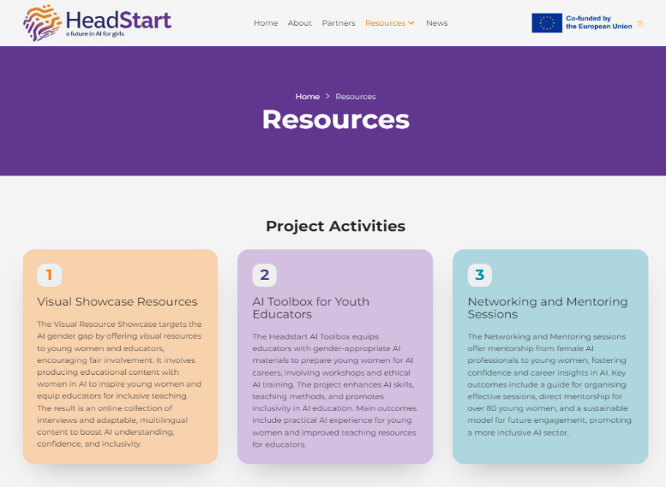


HeadStart-ressourcerne
HeadStart-platformen samler et udvalg af værktøjer, der er designet til at støtte ungdomsarbejdere, facilitatorer og unge kvinder, når de udforsker mulighederne inden for kunstig intelligens. Ressourcerne er organiseret i fire nøgleområder:
Visuel ressourcecenter
AI-værktøjskasse
Et netværks- og mentorcenter
En oversigt over kvinder inden for AI
Hjem | Headstart

Slide 8
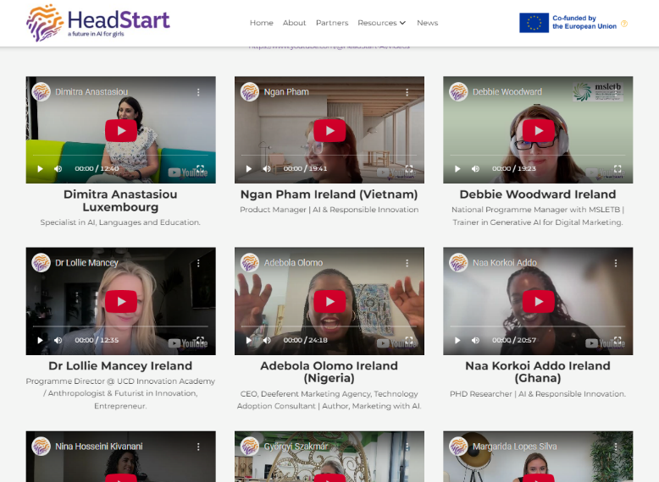
Det visuelle ressourcecenter
Visual Showcase præsenterer en samling af videointerviews med kvinder, der allerede arbejder inden for AI og relaterede digitale roller. Disse historier fremhæver forskellige karriereveje, personlige oplevelser, udfordringer og nye muligheder inden for sektoren.
Facilitatorer kan bruge Showcase til at igangsætte diskussioner, introducere rollemodeller fra den virkelige verden og inspirere eleverne til at forestille sig deres egen plads i AI-landskabet. Interviewene udgør også et tilgængeligt udgangspunkt for sessioner om karriereudforskning, digital inklusion og fremtidens arbejdsliv.
Hjem | Headstart

Slide 9
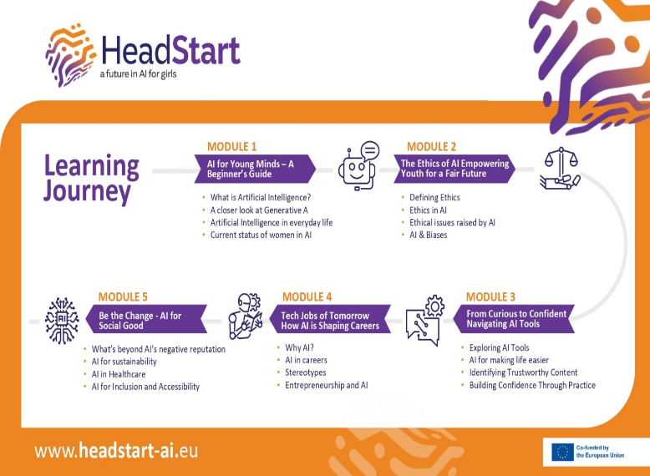
AI-værktøjskassen
AI Toolbox indeholder projektets centrale læringsmateriale. Dens 5 moduler omfatter klare forklaringer af AI-begreber, interaktive aktiviteter, etiske refleksioner og øvelser til opbygning af digitale færdigheder. Den indeholder også en facilitatorvejledning med praktiske råd om gennemførelse af modulerne og skabelse af inkluderende læringsmiljøer.
For facilitatorer er værktøjskassen en færdig løsning, der forenkler planlægningen, sikrer høj kvalitet og understøtter ensartede læringsresultater. Den gør det muligt for ungdomsarbejdere at lede sessioner med tillid, selvom de har begrænset erfaring med AI.
Hjem | Headstart

Slide 10
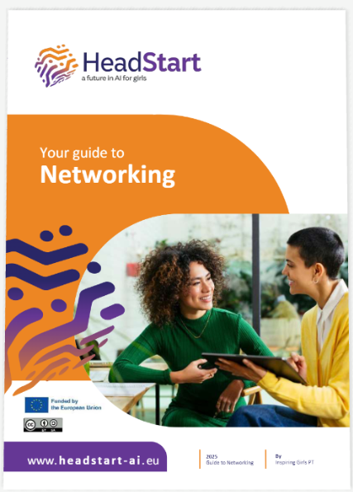
Netværksguiden
HeadStart Networking Guide er en praktisk ressource for alle, der ønsker at bringe piger og kvinder tættere på AI-verdenen. Den viser, hvordan selv en kort, uformel samtale, en kop kaffe, et online møde eller et skolebesøg kan opbygge selvtillid, vække nysgerrighed og hjælpe piger med at se, at der er en plads til dem inden for teknologi.
Til facilitatorer: Uanset om du er ungdomsarbejder, lærer eller mentor, giver guiden dig alt, hvad du har brug for til at planlægge og afholde sessioner, der åbner døre, skaber tilhørsforhold og opmuntrer unge kvinder til at forestille sig deres fremtid inden for AI.
Hjem | Headstart

Slide 11
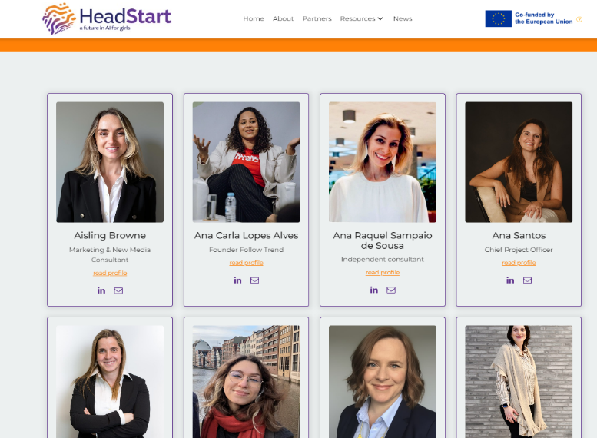
Mentoring Hub
HeadStart Directory of Women in AI er et voksende fællesskab af professionelle, der bryder barrierer, deler viden og inspirerer den næste generation af kvinder inden for teknologi. Dette forum er oprettet for at gøre det nemt og autentisk at skabe kontakter... disse kvinder er åbne for at dele råd og besvare spørgsmål.
For facilitatorer fungerer kataloget som et effektivt værktøj til at introducere virkelige, relatable rollemodeller i læringssessioner. Det kan bruges til at igangsætte diskussioner om karrieremuligheder, udfordre stereotyper og demonstrere bredden af muligheder inden for AI-sektoren.
Hjem | Headstart

Slide 12

Nøglen til kunstig intelligens har altid været repræsentationen

Slide 13

03
Brug af ressourcer i ungdomsarbejdet

Slide 14


Brug af HeadStart-værktøjer og -ressourcer
HeadStarts ressourcer er designet til fleksibel brug på tværs af workshops, programmer, uformel læring og mentoraktiviteter.
Ungdomsarbejdere kan starte med at:
Vælge et tema, såsom AI-grundlæggende, karriereudforskning eller etisk tænkning, som kan integreres i dine sessioner.
Vælge materialer fra Visual Showcase eller AI Toolbox til at introducere emnet. Korte videointerviews fungerer godt som isbrydere og hjælper deltagerne med at få forbindelse til virkelige historier, inden de går videre til de guidede aktiviteter i modulerne.

Slide 15
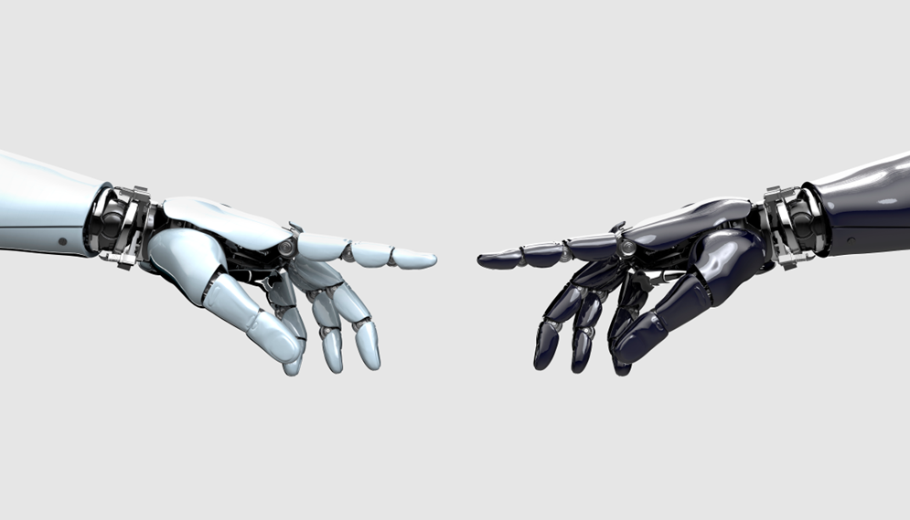
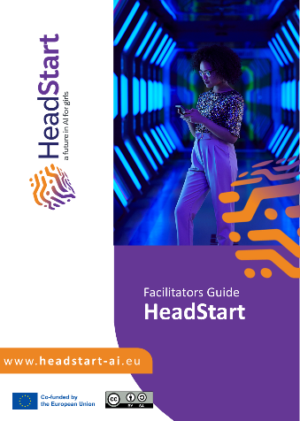
Facilitatorens vejledning giver ungdomsarbejdere en klar, trinvis struktur til at gennemføre AI-værktøjskasse-modulerne med tillid, selv uden teknisk ekspertise.
Den understøtter planlægning, inkluderende facilitering og fleksibel levering og hjælper undervisere med at skabe sikre, engagerende sessioner, der styrker unge kvinders selvtillid i forhold til at udforske AI.
Brug af facilitatorvejledningen

Slide 16
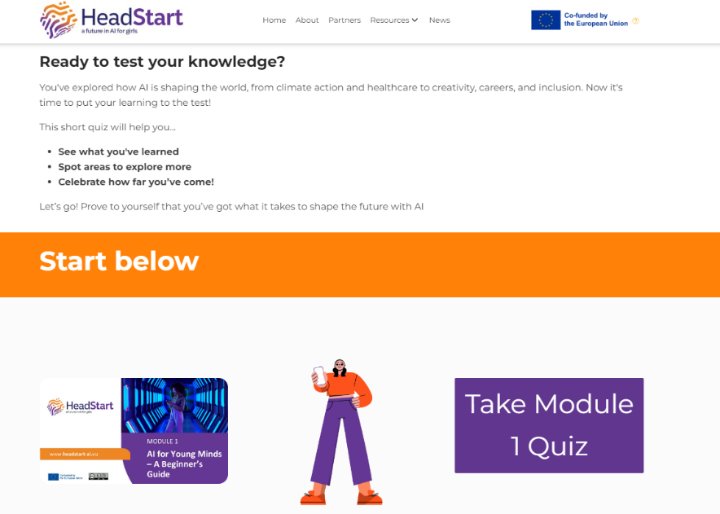
Brug af
AI Toolbox-quizzen
AI Toolbox-quizzen kan bruges i starten af en session for at vække nysgerrigheden og identificere, hvad deltagerne allerede ved, eller i slutningen for at forstærke nøglebegreber og kontrollere forståelsen. Den kan gennemføres individuelt eller i små grupper, hvilket hjælper facilitatorerne med at fremme diskussion, opbygge tillid og vurdere læringsbehov i overensstemmelse med Facilitator's Guide.

Slide 17

Netværksguiden hjælper facilitatorer med at tilegne sig praktiske metoder til at organisere netværks- og mentoroplevelser og bringe piger i kontakt med virkelige kvinder, der arbejder inden for AI.
Den styrker deres evne til at fremme synlighed, tilhørsforhold og inspiration, fordele, der direkte styrker unge kvinder ved at give dem rollemodeller, de kan relatere til, selvtillidsopbyggende samtaler og en klarere fornemmelse af fremtidige muligheder inden for AI.
Brug af Netværksguiden

Slide 18
04
Fordele for unge kvinder

Slide 19

Reelle fordele for unge kvinder
1. Øget tillid til forståelsen af AI
Gennem AI Toolbox's enkle forklaringer, praktiske aktiviteter og guidede sessioner får unge kvinder en klar forståelse af AI-koncepter, hvilket mindsker deres frygt og hjælper dem med at føle sig i stand til at bruge digitale værktøjer.
2. Kontakt med virkelige rollemodeller inden for AI
Det visuelle udstillingsvindue og registeret introducerer unge kvinder til kvinder, der aktivt er med til at forme fremtiden inden for AI. At se professionelle, de kan relatere til, hjælper dem med at erkende, at de hører til i disse felter og kan følge lignende veje.

Slide 20

Reelle fordele for unge kvinder
3. Klarere indsigt i fremtidige karrierer
Med AI-karrierefokuserede moduler og mentorordninger lærer unge kvinder om reelle jobfunktioner, nye sektorer og de færdigheder, der er nødvendige for at få succes... hvilket hjælper dem med at træffe informerede valg om uddannelse eller karriere.
4. Styrkede digitale færdigheder
Praktiske sessioner om ChatGPT, Canva AI og etisk tænkning understøtter de daglige digitale færdigheder, så eleverne kan bruge AI-værktøjer sikkert, kreativt og trygt i skolen, på arbejdet eller i personlige projekter.

Slide 21

Hvordan HeadStart skaber reelle muligheder
5. Adgang til støttende netværk og mentoring
Netværksguiden og mentorcentret hjælper facilitatorer med at sætte de studerende i kontakt med kvinder, der arbejder inden for AI. Disse korte interaktioner kan øge selvtilliden, åbne døre og hjælpe unge kvinder med at forestille sig deres plads i den digitale verden.
6. Færre stereotyper og barrierer
Ved at fremhæve forskellige kvinder på platformen og tilbyde inkluderende læringsoplevelser udfordrer HeadStart stereotypen om, at AI "ikke er for piger", og giver unge kvinder mulighed for at se AI som et rum, hvor deres stemmer betyder noget.

Slide 22
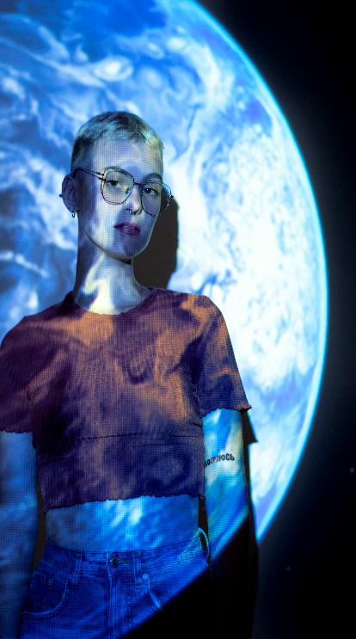
Hvordan HeadStart skaber reelle muligheder
7. Motivation til at udforske AI kreativt
Praktiske aktiviteter viser eleverne, hvordan AI kan understøtte kreativitet, design, historiefortælling, problemløsning ... og opmuntrer dem til at bruge teknologi som et redskab til udtryk og innovation.
8. En følelse af tilhørsforhold i tech-miljøer
Som nævnt i Networking Guide kan selv en kort samtale med en kvinde inden for teknologi øge selvtilliden, vække nysgerrigheden og bekræfte, at unge kvinder spiller en vigtig rolle i udformningen af AI's fremtid.

Slide 23

05
Eksempel på aktiviteter

Slide 24

Mød rollemodellen (visuel præsentation)
Formål: Reducere intimidering og aktivere forudgående viden
Tid: 5–10 minutter
Sådan fungerer det:
Afspil et kort videointerview fra Visual Showcase.
Spørg eleverne:
  "Hvilken del af hendes rejse kunne I relatere til?"
  "Hvilke færdigheder hjalp hende med at få succes?"
  "Hvad overraskede dig?"
Opfordr eleverne til at dele en erfaring eller et mål.
Fordele: Fremmer tilhørsforhold, udfordrer stereotyper og opbygger selvtillid gennem eksempler fra den virkelige verden.
01
Aktivitet

Slide 25
AI-grundlæggende opvarmningsquiz (AI-værktøjskasse)
Formål: Inspirere og opbygge selvtillid gennem historier, man kan relatere til.
Tid: 10–15 minutter
Sådan fungerer det:
Brug AI Toolbox-quizzen i starten eller slutningen af en session.
Deltagerne udfylder den individuelt eller parvis.
Diskuter 2–3 svar sammen:
  "Hvad har du lært?"
  "Hvad fandt du overraskende?"
Fordele: Skaber et sjovt læringsmiljø uden pres og hjælper undervisere med at vurdere elevernes forståelse
02
Aktivitet

Slide 26
Story Remix med ChatGPT (AI Toolbox)
Formål: Opbyg kreativ selvtillid ved hjælp af AI-værktøjer.
Tid: 10–15 minutter
Sådan fungerer det:
Bed ChatGPT om at skrive en kort historie (f.eks. "En pige opdager en venlig AI-assistent").
Bed eleverne om at remixe den ved at ændre prompten:
En anden tone, et andet sted eller en anden karakter
Forskellige kulturelle eller kreative elementer
Sammenlign versionerne og diskuter effekten af prompten.
Fordele: Viser eleverne, at de kan kontrollere AI-værktøjer, ikke omvendt; understøtter digital kreativitet og eksperimentering.
03
Aktivitet

Slide 27
Design af en inkluderende prompt (etik)
Formål: Skabe bevidsthed om AI-forudindtagethed og inkluderende design.
Tid: 10–15 minutter
Sådan fungerer det:
Eleverne skriver en grundlæggende prompt (f.eks. "Skab et billede af en videnskabsmand").
Diskuter, hvad AI'en kunne producere.
Derefter skriver eleverne en mere inkluderende version:
"Skab et billede af en kvindelig videnskabsmand fra Kenya, der arbejder med AI-løsninger til landbruget."
Sammenlign versionerne og diskuter indflydelsen af prompten.
Fordele: Viser, hvordan små ændringer i ordlyden kan udfordre stereotyper, hvilket er et vigtigt tema i sessionerne om AI-etik.
04
Aktivitet

Slide 28
Speed Mentoring Mini-Round (Mentoring Hub)
Formål: Opbygge ægte relationer med kvinder inden for AI.
Tid: 20 minutter
Sådan fungerer det:
Inviter en lokal kvinde, der arbejder inden for AI, eller vælg en person fra oversigten.
Deltagerne møder hende i små grupper i 5-7 minutter.
Foreslåede spørgsmål:
  "Hvilket råd ville du give dit yngre jeg?"
  "Hvad nyder du mest ved dit arbejde?"
Afslut med en refleksion:
  "Hvad har inspireret dig i dag?"
Fordele: Øger selvtilliden, opbygger netværk og giver AI-karrierer liv, som fremhævet i Networking Guide
05
Aktivitet

Slide 29
Tak
www.headstart-ai.eu

